Slide 1
игру разработала:
ПЕДАГОГ ДОПОЛНИТЕЛЬНОГО ОБРАЗОВАНИЯ
МБУ ДО г.Ульяновска
«ЦДТ №2»
Лычкина Татьяна Павловна

Slide 2
ИЗВЕСТНЫЕ ПИСАТЕЛИ | 200 | 400 | 600 | 800
ЗНАМЕНИТОСТИ СИМБИРСКА | 200 | 400 | 600 | 800
ДОСТОПРИМЕЧАТЕЛЬНОСТИ РОДНОГО КРАЯ | 200 | 400 | 600 | 800
ИСТОРИЯ ГОРОДА | 200 | 400 | 600 | 800
ЗНАМЕНАТЕЛЬНЫЕ СОБЫТИЯ | 200 | 400 | 600 | 800

Slide 3
Знаменитый русский писатель. Он принадлежал к купеческому сословию. Во времена строгих законов, когда под запретом были посещения чужих стран, он отправился в 2,5 годичное путешествие, работая переводчиком, посетив множество зарубежных стран, по окончанию которого написал свой знаменитый очерк о путешествии. О ком речь?

Slide 4
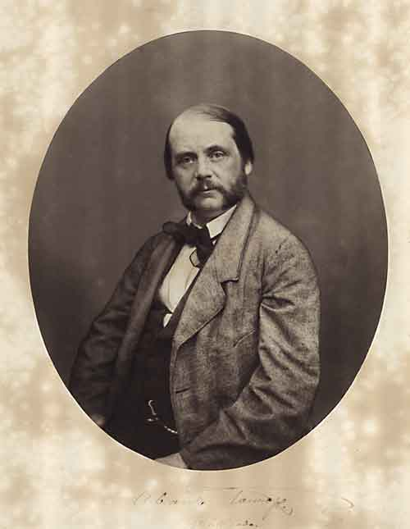
И.А.Гончаров

Slide 5
Он вошел в историю как реформатор русского литературного языка. Он обогатил язык, именно он придал современное толкование термину «промышленность». Никто кроме него не говорил так смело и так благородно, не скрывая никаких своих мнений и мыслей, хотя они и не соответствовали во всем тогдашнему правительству. О ком речь?

Slide 6
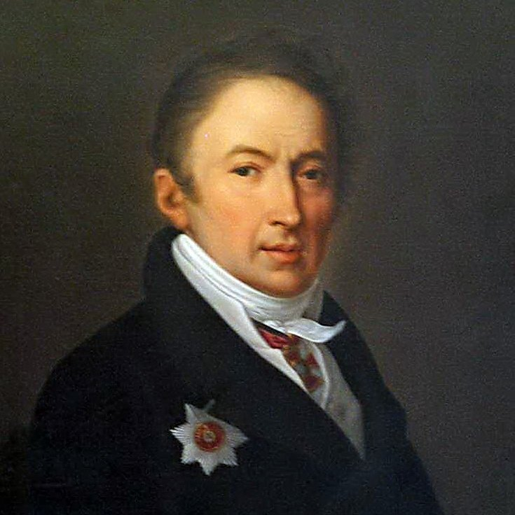
Карамзин Н.М.

Slide 7
Основную часть поэтического наследия его составляют сатирические стихи и пародии. Объектом его сатиры становились решительно все: консервативные власти и либералы, цензура и литераторы, славянофилы, помещики, сторонники «чистого искусства». Он прославился как «король рифмы», мастер эпиграммы, пародии, каламбура фельетона в стихах. Многие его каламбуры стали крылатыми выражениями («…Царство рифм — моя стихия, И легко пишу стихи я»).

Slide 8
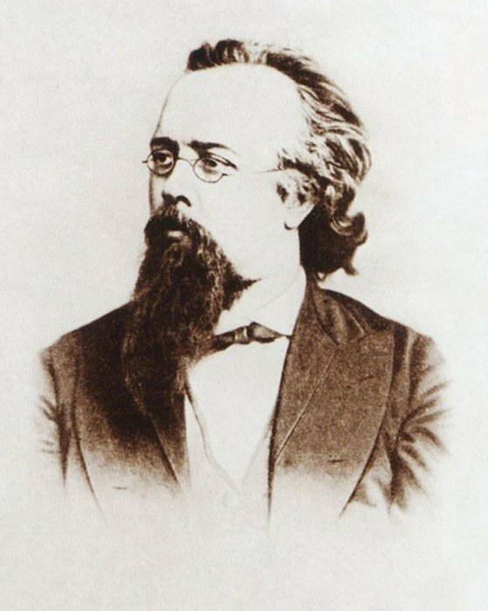
Минаев Д.Д.

Slide 9
В его биографии много интересных событий. За свою недолгую жизнь, а прожил он всего 43 года, ему удалось навсегда запечатлеть свое имя в истории русской литературы.Он– русский поэт эпохи романтизма. Является одним из самых выдающихся представителей золотого века русской поэзии. Гоголь называл его любимым поэтом.

Slide 10
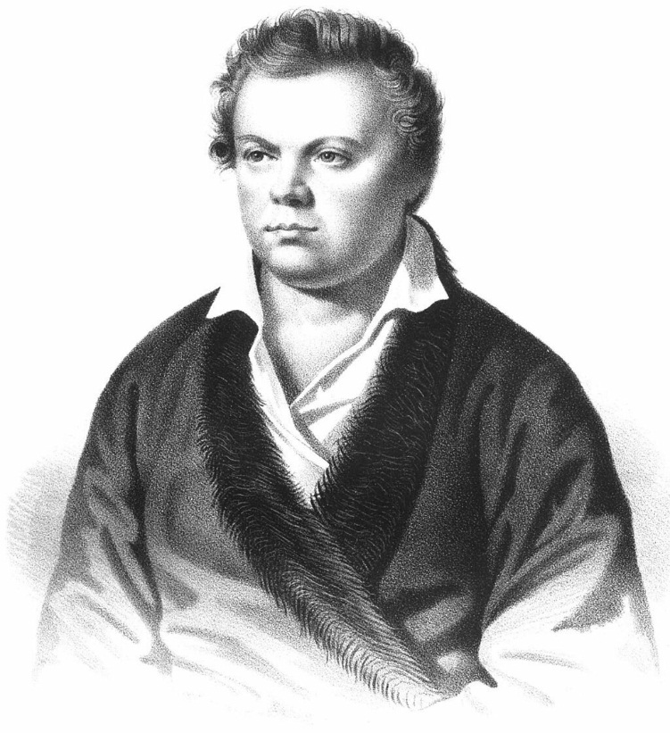
Языков Н.М.

Slide 11
Его деятельность неоднозначно оценивается современными историками. Одни склоняются к тому, что он заложил мощный фундамент для развития советской России, направив ее на путь индустриализации и проведя ряд важных социальных реформ. Другие считают, что его деятельность носила деструктивный характер для страны, а многие его идеи были утопическими и показали свою несостоятельность. Тем не менее, он без сомнения считается самым известным и успешным революционером, который отличался живым умом и пламенной верой в идеи коммунизма.

Slide 12
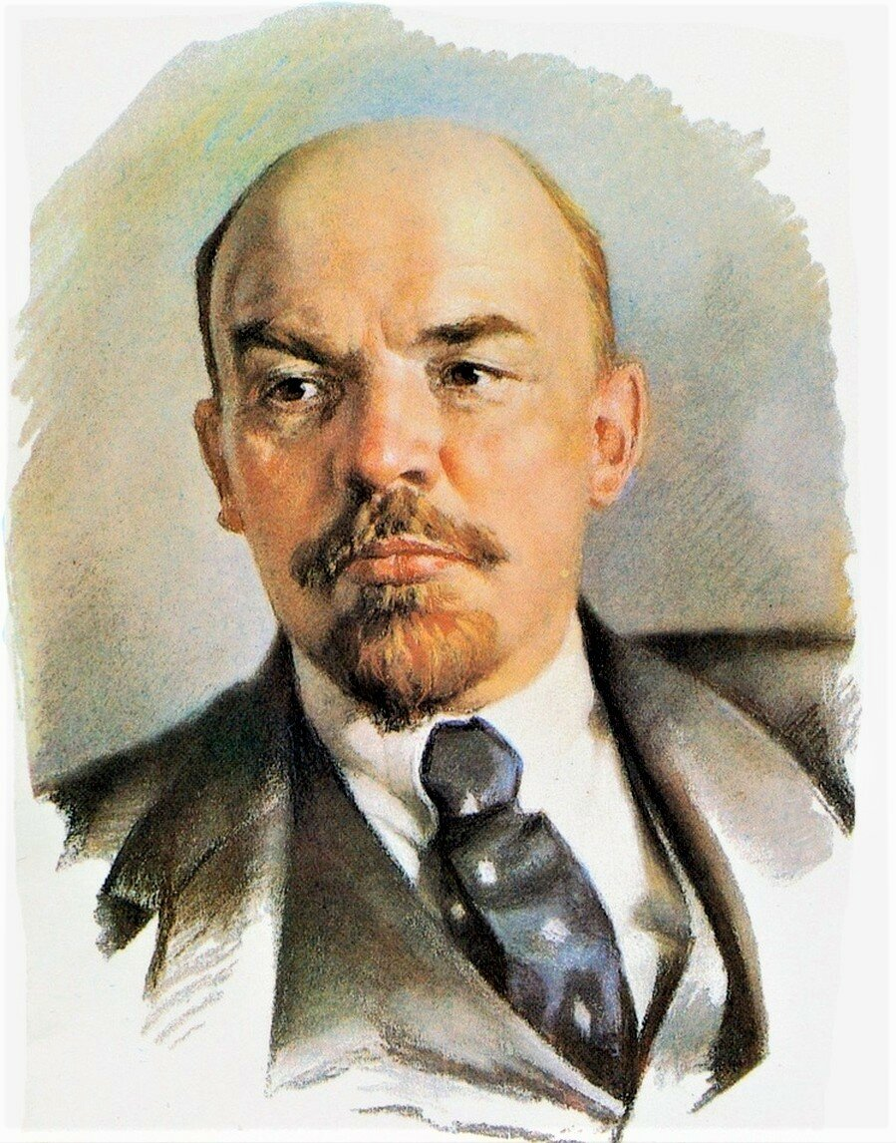
В.И.Ленин

Slide 13
Этот живописец получил свое признание еще при жизни, а его известными картинами являются полотна “Колхозный праздник”, “Фашист пролетел”, “Ужин трактористов”, “Летом” и другие. В нашей статье мы рассмотрим биографию художника и его основные картины, а также кратко рассмотрим ключевые особенности его творчества.

Slide 14
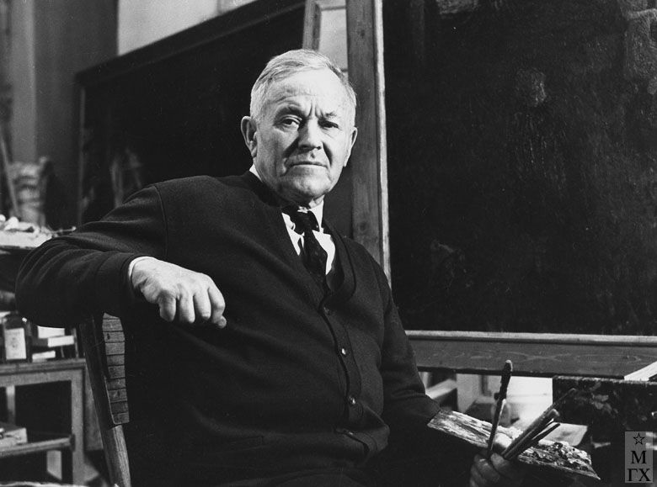
Пластов А.А.

Slide 15
Внес весомый вклад в развитие народного образования в стране, инициировал ряд важнейших начинаний в сфере просвещения. Благодаря ему в учебных заведениях были введены новаторские формы обучения, а сами педагоги стали проходить квалификационные курсы. Обучением народа стали заниматься учителя-профессионалы.

Slide 16
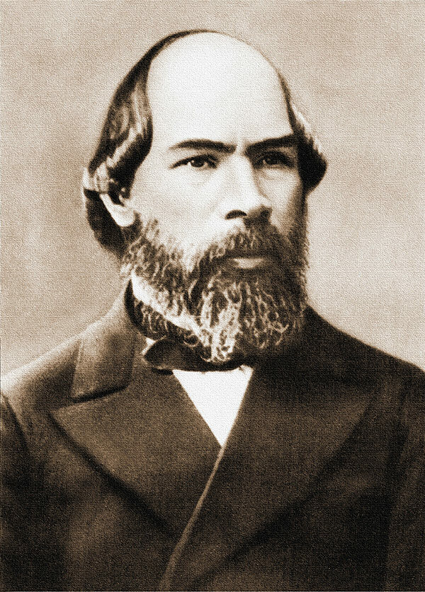
И.Н.Ульянов

Slide 17
Сегодня его многие считают «гробовщиком» русской монархии, обвиняя как в смерти царской семьи, так и в том кровавом хаосе, который случился после низвержения монархии. Он побывал на самой вершине власти, впервые в истории став самым молодым правителем огромной России не по праву наследования: на эту вершину его ненадолго «занесло» революционным ветром. Но этим же ветром его и «сдуло» с престола. По легенде, из Зимнего дворца ему пришлось бежать в женском платье. Одни говорят – в одежде медсестры, другие утверждают – горничной.

Slide 18
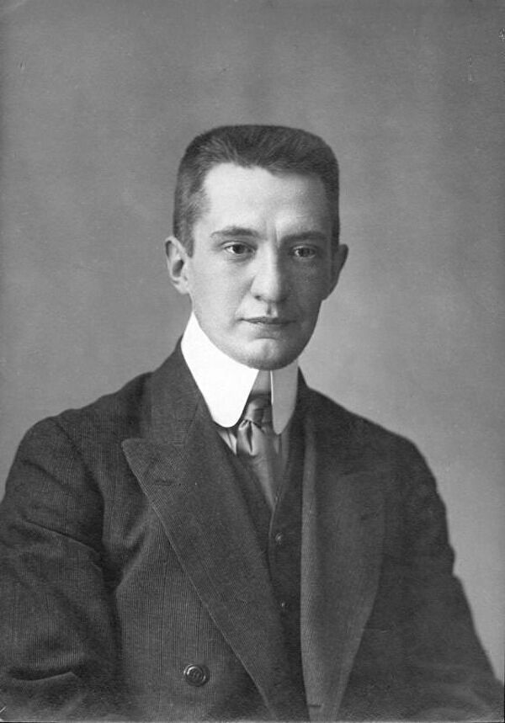
Керенский А.Ф.

Slide 19
В 2005 году 4 сентября перед зданием Ульяновской областной научной библиотеки было проведено торжественное открытие этого монумента.

Slide 20
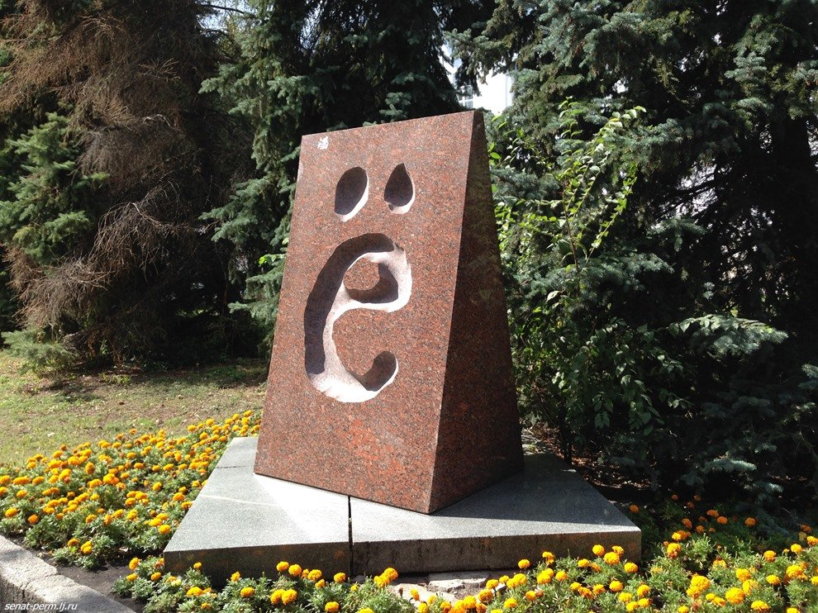
Памятник букве «Ё»

Slide 21
До 2018 года этот мост считался самым длинным из когда-либо построенных Россией мостов и нередко назывался самым длинным в Европе.

Slide 22
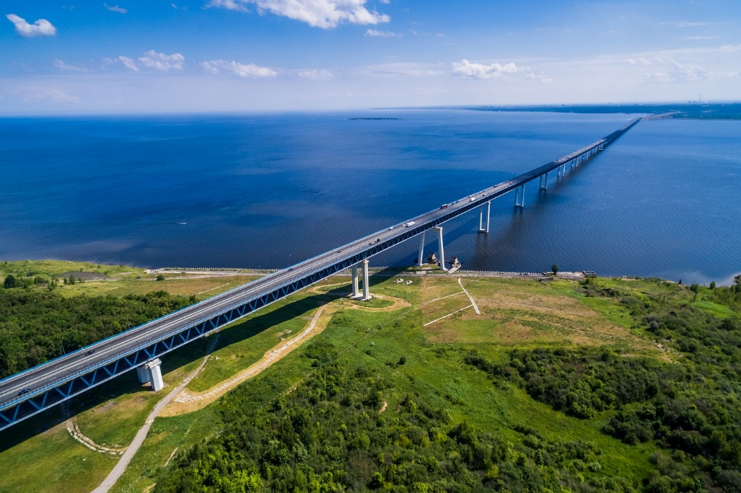
Президентский мост

Slide 23
Эта достопримечательность располагается на востоке Приволжской возвышенности, его площадь составляет 43 600 га и является территорией федерального значения.

Slide 24
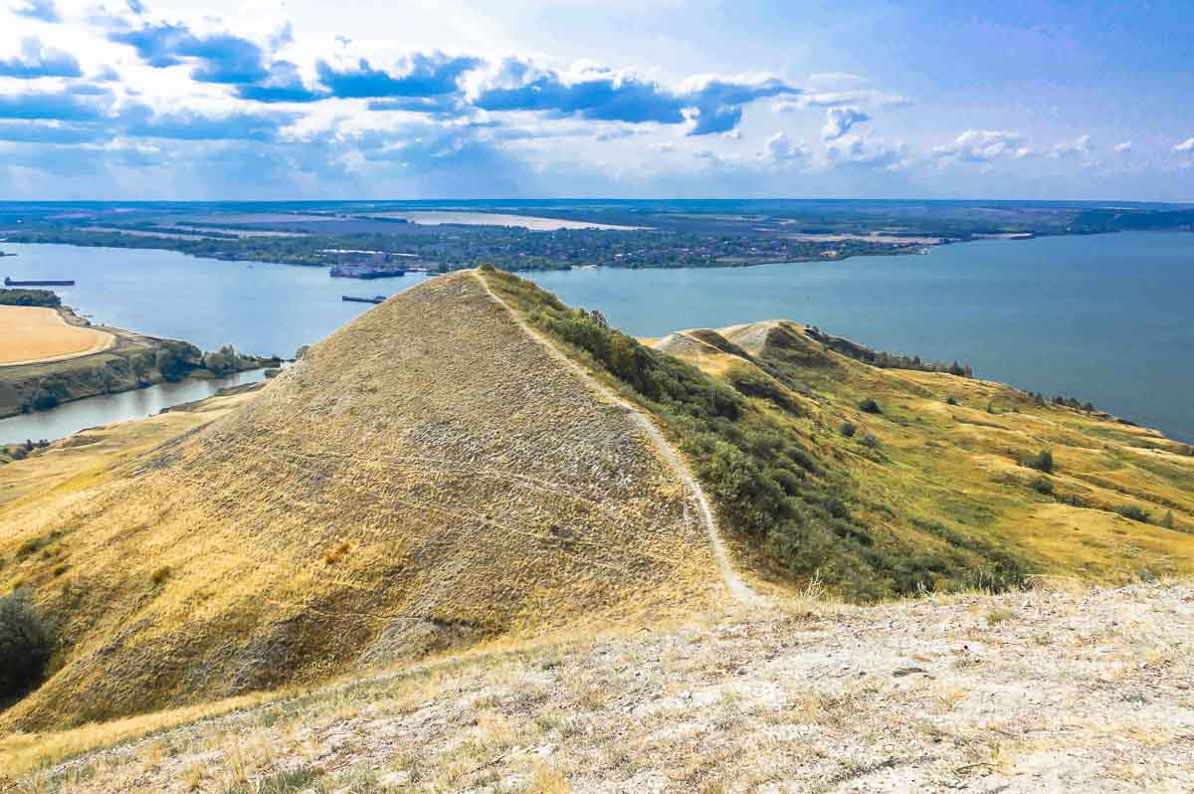
Национальный парк «Сенгилеевские горы»

Slide 25
Во времена СССР, в Ульяновске, он считался самой важной достопримечательностью города. Но после распада СССР, это место,являвшееся любимым местом для многих местных жителей и центром притяжения гостей города,со временем пришел в упадок. Его интересные статуи и другие объекты стали походить больше на руины. Несмотря на всё это, жители города не перестают приходить сюда. В недавнем времени, это место восстановлено частично.

Slide 26
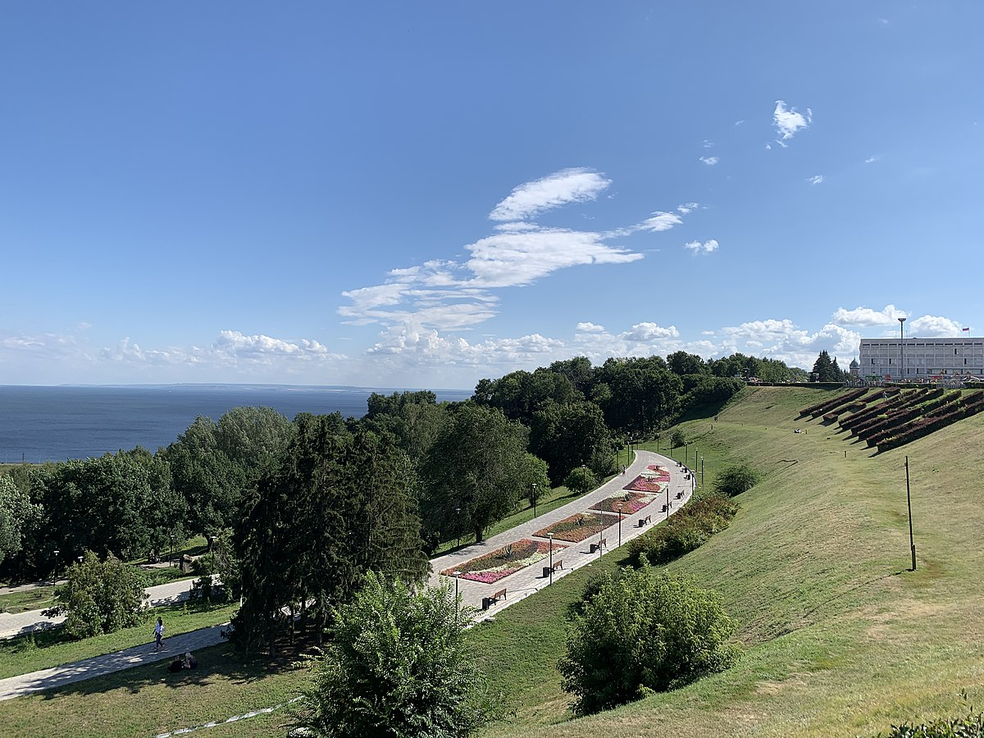
Парк Дружбы Народов

Slide 27
Кто и каком году основал главный город –крепость нашего края? Как первоначально назывался этот город-крепость?

Slide 28
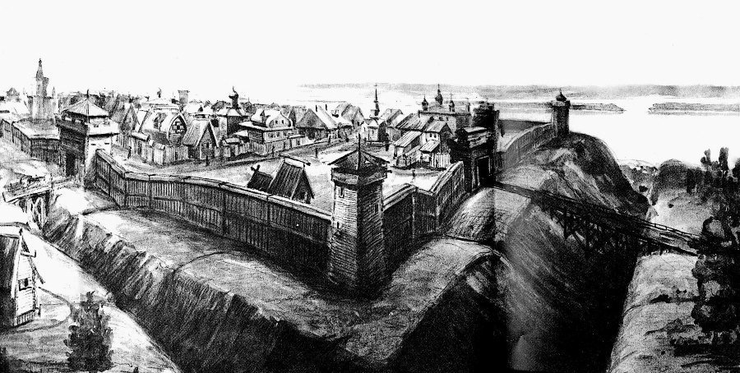
В 1648 году, «Синбирск»

Slide 29
Он – один из виднейших государственных деятелей царствования Алексея Михайловича, которые, заложив основы преобразований, подготовили почву для будущих реформ Петра Великого.

Slide 30
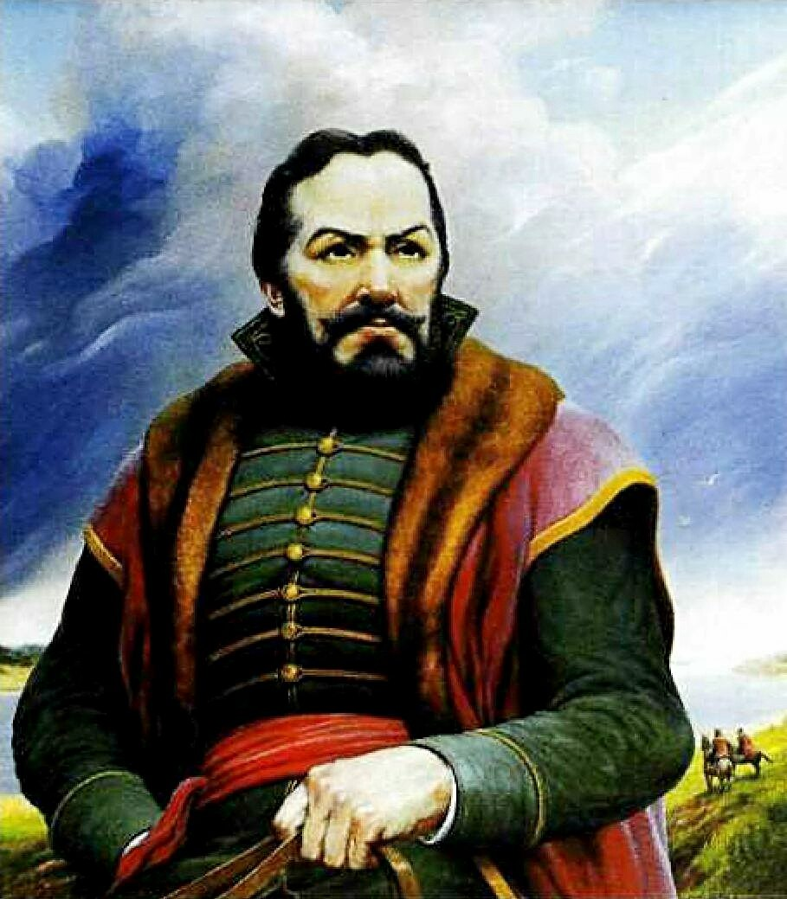
Богдан Хитрово

Slide 31
Ульяновск — полиэтнический город. Бо́льшую часть населения составляют русские (77,6 %). Также проживают татары (12,64 %), чуваши (5,02 %), мордва (1,40 %), украинцы (1,02 %) и другие национальности. Более скольки народов проживает в Ульяновске?

Slide 32
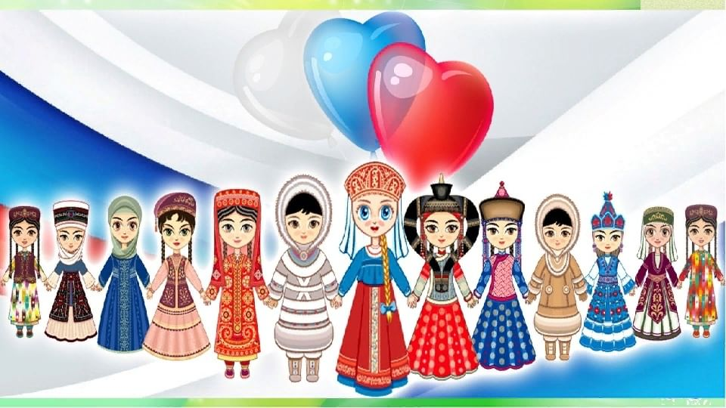
Более 80 народов

Slide 33
Какие крестьянские восстания проходили на территории нашей области?

Slide 34
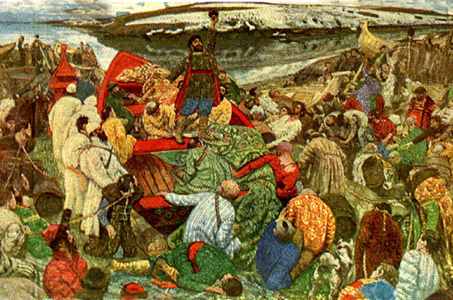
Восстания Степана Разина и Емельяна Пугачева.

Slide 35
5 октября 1916 года произошло торжественное открытие этого монумента, изменившее и облегчившее жизнь горожанам.

Slide 36
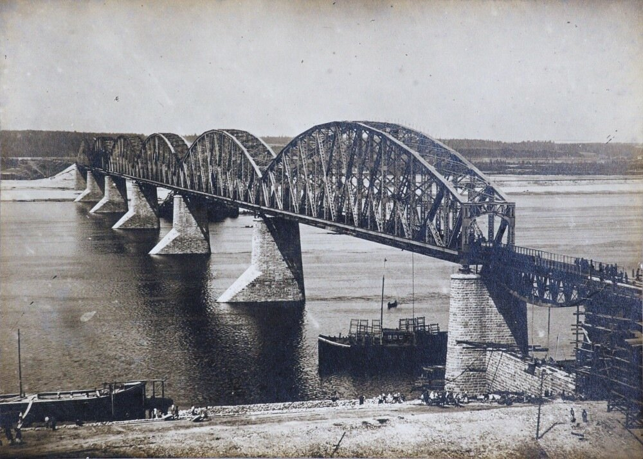
открытие железнодорожного моста через волгу

Slide 37
В каком году был большой Симбирский пожар? Сколько дней он продолжался?

Slide 38
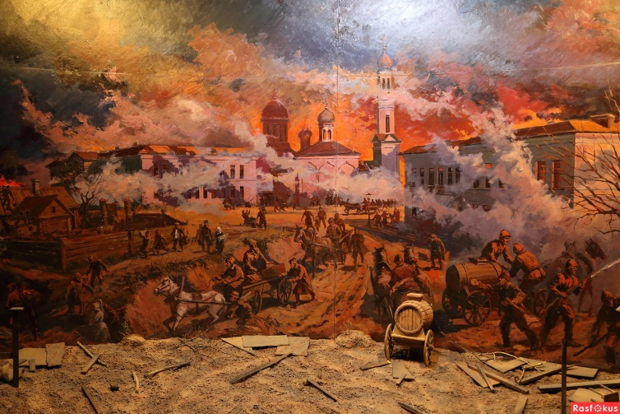
в 1864 г. 13 августа (9 дней)

Slide 39
21 июля 1918 года Симбирск был захвачен русско-чешским отрядом белогвардейцев под командованием Каппеля. 12 сентября 1918 года снова взят Симбирской Железной дивизией под командованием кого это произошло?

Slide 40
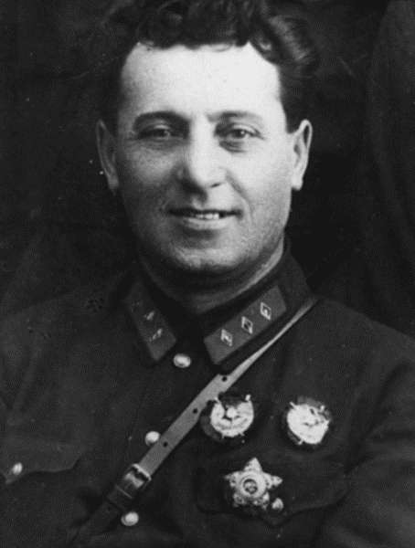
под командованием Гая

Slide 41
За какие заслуги в 1672 году Симбирску был пожалован первый герб, представляющий собой льва с короной на голове, стоящий на задних лапах, обращенного в правую сторону и державшего меч в правой передней лапе?

Slide 42
За успешную оборону то войск Степана Разина.

